Slide 2
id | nome
 | tese

Slide 3
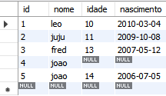

Slide 5
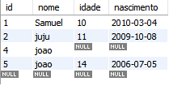

Slide 7


Slide 9


Slide 10

10
11
14
35 / 3
=
11.6667

